Slide 1
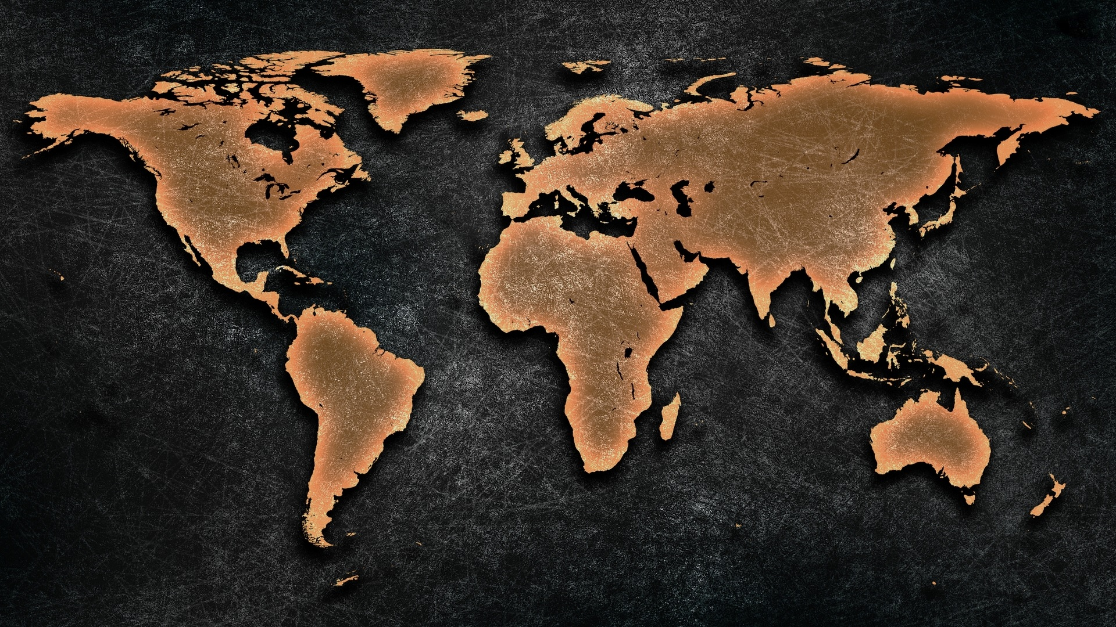
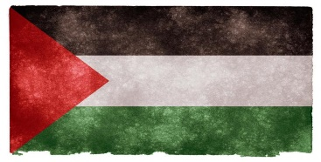
Gebet für die Welt
Palästina
Bevölkerung: 4,4 Millionen Einwohner
Religion: Islam: 88% | Christen: 1,6% (0,1% Evangelikale)
Volksgruppen: 20 davon 40% unerreicht → Aus der arab. Welt verjagt, am Jordan unerwünscht

Slide 2
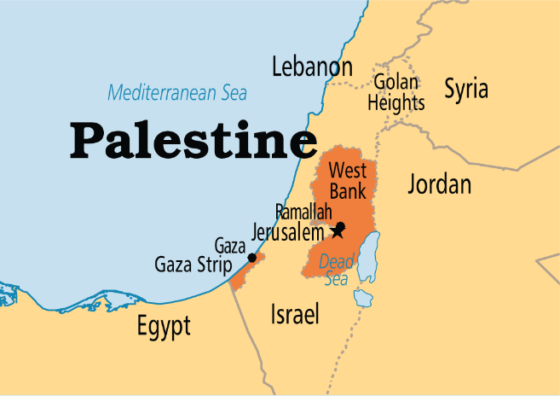
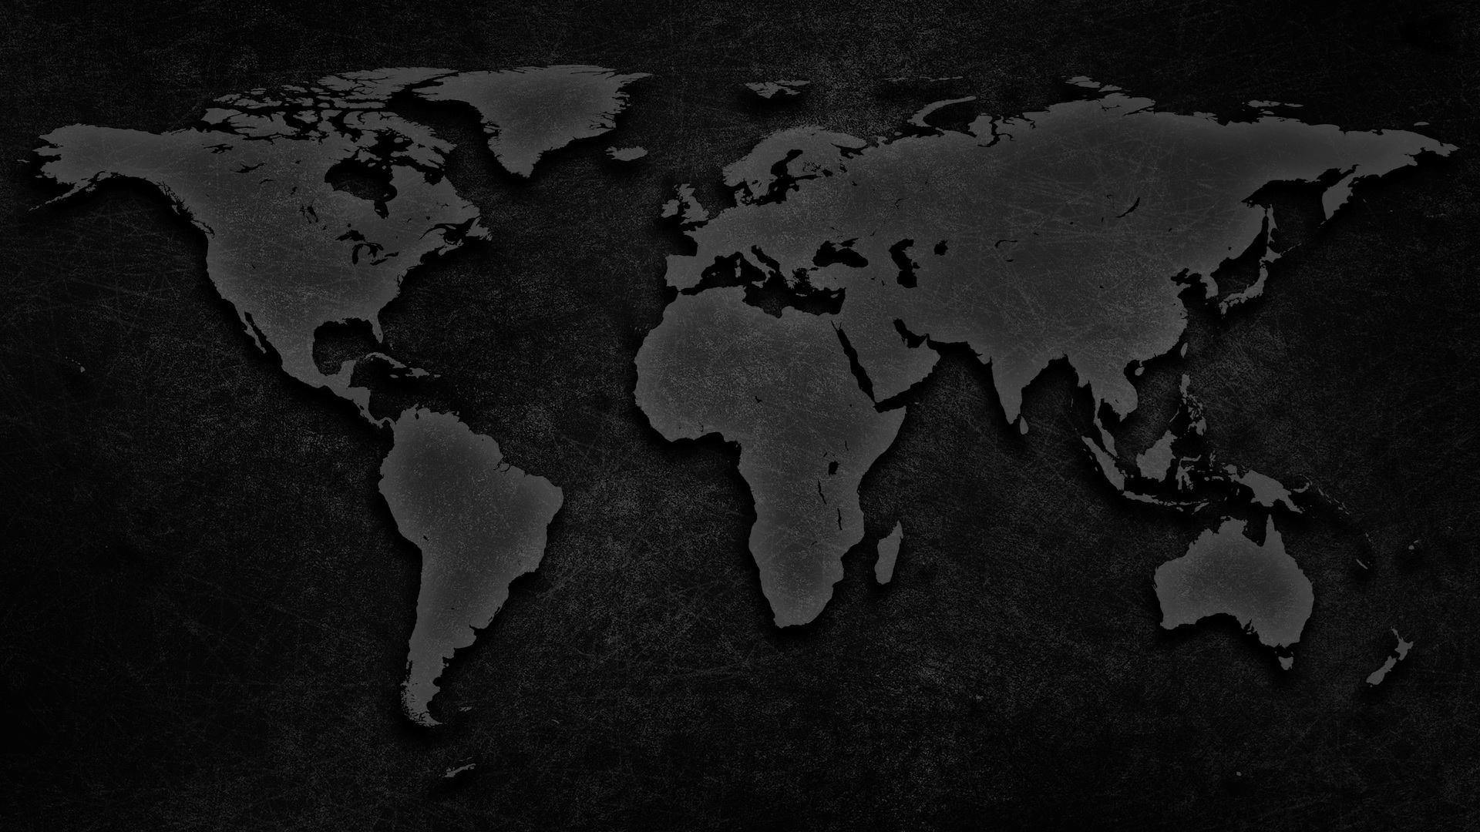
Betet darum, dass Gottes Wille geschieht..:
Gerechte Klärung im Land- und Siedlungskonflikt, sowie Jerusalem
Verbesserte Lebensbedingungen: 70% d.Bev. im Gazagebiet leben in starker Armut, 80% sind von fremder Hilfe abhängig und 72% haben keinen Zugang zu sauberem Wasser
Eine legitimierte und effektive Führung, um Palästina zu regieren. Die gegenwärtig Regierenden haben wenig Anerkennung im Volk und Israel übt Souveränität aus.
Betet, dass jede palästinensische Familie das Evangelium hören darf!
Palästinensische Christen finden sich von allen Seiten bedrängt und unterdrückt wieder. Israel betrachtet sie als Arabische Palästinenser und Muslime als Kollaborateure des Westens. Die weltweite Gemeinde ignoriert sie. Darum verlassen sie das Land auf der Suche nach einem besseren Leben. Betet, dass sie im Glauben stark bleiben und überzeugt das Evangelium verkündigen können. Die Versöhnung zwischen arabischen Christen und messianischen Juden ist noch sehr fern aber essenziell wichtig. Betet darum!
61% aller Palästinenser leben im Exil, besonders in Jordanien und dem Libanon – meist in Flüchtlingslagern, in Armut und Ungewissheit – eine Brutstätte für Extremismus. Ganze Generationen wuchsen in Lagern auf. Betet um Lösungen, Gerechtigkeit und christl. Zeugnis!

Slide 3
شكرا
[Arabisch „shukran“: Danke!]

Slide 4
All Rights Reserved by their respective owners
Information and Country Map: © 2016 Operation World (www.operationworld.org) Country Flag: © 2016 Nicolas Raymond (www.freestock.ca)
Country Icon: designed by Freepik (www.freepik.com)

